Slide 1
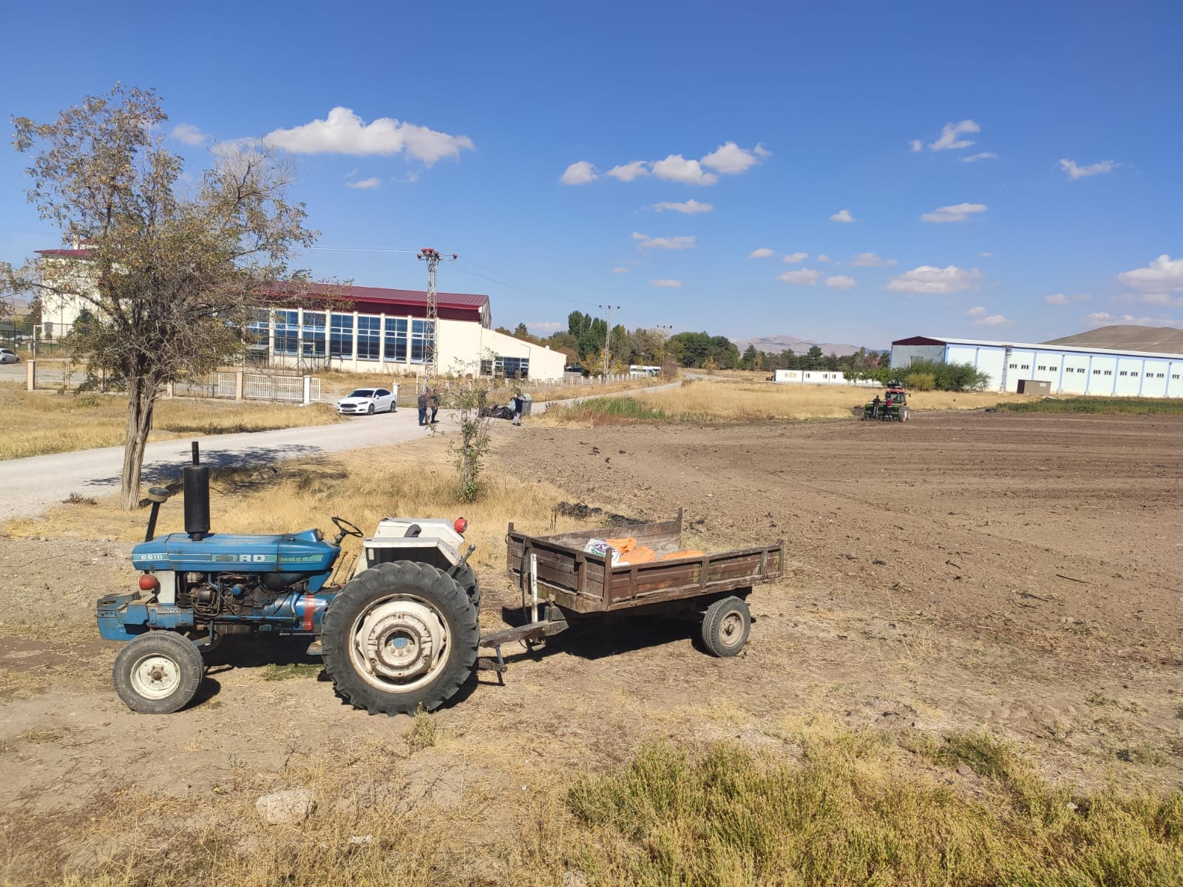
TUŞBA MESLEKİ VE TEKNİK ANADOLU LİSESİ
TARIM ALANI

Slide 2
TARIM ALANI
TANIMI
Tarım alanı; Bahçe Bitkileri, Tarla Bitkileri, Süs Bitkileri ve Peyzaj dallarına ait yeterliliklerini kazandırmaya yönelik eğitim ve öğretimin yapıldığı alandır.
TARIM ALANININ DALLARI
1.Bahçe bitkileri
2.Tarla bitkileri
3.Süs bitkileri
4.Peyzaj
5. Tarım Alet ve Makineleri olmak üzere 5 kısımda incelenir.

Slide 3
1. BAHÇE BİTKİLERİ
TANIMI
Bahçecilik alanı; bireylere temel bilimleri içeren bilgi ve becerilerin verildiği, seralarda ve açık alanda farklı üretim yöntemleri kullanılarak meyve ,sebze ve süs bitkilerinde fide/fidan üretiminin yapıldığı, üretilen fide/fidanın yetiştiricilik, kültürel bakım ve hasadının yapıldığı, peyzaj projelerinin okunup uygulandığı, üretme ve çoğaltma tekniği, ılıman iklim meyveleri, kışlık sebzeler, yazlık sebzeler, mantarcılık, subtropik iklim meyveleri, budama ve terbiye sistemleri, gübreleme, bitki sağlığı, tarımsal yapılar ve sulama, alternatif yetiştiricilik Sistemleri, değişik çiçek düzenlemelerinin yapıldığı alandır.
AMACI
Bahçecilik alanı altında yer alan dallarda sektörün ihtiyaçlarına yönelik iletişim kurabilen ,çağdaş teknolojiyi kullanabilen, problem çözebilen, alanında kazandığı bilgi ve berecileri doğru kullanarak sektörün ihtiyaç duyduğu ,kaliteli ürün ve hizmetleri sunabilen , uygulama sonuçlarını izleyerek değerlendiren ve gerekli önlemleri alabilen, araştırma yaparak her konuda yenilikleri takip eden ve hayata geçirebilen, bütün kaynakları etkili ve verimli kullanabilen nitelikli meslek elemanlarını yetiştirmek amaçlanmaktadır.

Slide 4
2.TARLA BİTKİLERİ
TANIMI
Tarla Bitkileri yetiştiricisi elemanı için gerekli arazi hazırlama,genel bitki yetiştirme,tahıl yetiştirme, yemeklik dane baglagiller yetiştirme, endüstri bitkileri yetiştirme, çayır mera ve yem bitkileri yetiştirme , tahıllar, endüstri bitkileri, baklagiller, çayır-mera yem bitkileri, tarla mekanizasyonu, üretme ve çoğaltma tekniği, tıbbi ve aromatik bitkiler, gübreleme, bitki sağlığı, tarımsal yapılar ve sulama, ilaç ve baharat bitkileri yetiştirme ile ilgili konularda mesleki yeterlilikleri kazandırmaya yönelik eğitim ve öğretimin yapıldığı alandır.
AMACI
Sürdürülebilir tarımsal yetiştiricilik için çalışılan tür ve çeşitlere uygun yetiştirme teknikleri geliştirmek, bölgeye uygun ekonomik değeri yüksek çeşitleri geliştirmek ve bölgemizdeki ürün çeşitliliğinin zenginleştirilmesine dolayısıyla bölge ekonomisine katkı sağlamaktır.

Slide 5
3.SÜS BİTKİLERİ
TANIMI
Süs bitkileri yetiştiricisi elemanı için gerekli dış mekan süs bitkileri yetiştirme ,iç mekan süs bitkileri yetiştirme, üretme ve çoğaltma tekniği, çiçek düzenleme, dış mekân bitkileri, iç mekân bitkileri, kesme çiçek, budama ve terbiye sistemleri, gübreleme, bitki sağlığı, tarımsal yapılar ve sulama, alternatif yetiştiricilik sistemleri, kesme çiçek süs bitkileri yetiştirme ile ilgili konularda mesleki yeterlilikleri kazandırmaya yönelik eğitim ve öğretimin verildiği daldır.
İÇ MEKAN SÜS BİTKİLERİ
TANIMI
İç mekan bitkileri yetiştiricisinin sahip olduğu ;iç mekan bitkilerinin üretimi, bakımı ve kültürel işlemlerini yapma yeterliklerini kazandırmaya yönelik eğitim ve öğretim verilen daldır.
AMACI:
Bahçecilik alanında iç mekan bitkileri yetiştiriciliği mesleğinin yeterliklerine sahip meslek elemanları yetiştirmek amaçlanmaktadır.
DIŞ MEKAN SÜS BİTKİLERİ
TANIMI
Dış mekan bitkileri yetiştiricisinin sahip olduğu ;dış mekan bitkilerinin üretimi ,bakımı ve kültürel işlemlerini yapma yeterliliklerini kazandırmaya yönelik eğitim ve öğretim verilen daldır.
AMACI:
Bahçecilik alanında dış mekan bitkileri yetiştiriciliği mesleğinin yeterliliklerine sahip meslek elemanı yetiştirmek amaçlanmaktadır.
KESME ÇİÇEK YETİŞTİRİCİLİĞİ
TANIMI
Kesme çiçek yetiştiricisinin sahip olduğu ; kesme çiçek bitkilerinin üretimi , bakımı ve kültürel işlemlerini yapma yeterliklerini kazandırmaya yönelik eğitim ve öğretim verilen daldır.
AMACI
Bahçecilik alanında kesme çiçek yetiştiriciliği mesleğinin yeterliliklerine sahip meslek elemanları yetiştirmek amaçlanmaktadır.

Slide 6
4. PEYZAJ
TANIMI
Peyzaj elemanı için gerekli çiçek, çevre düzenleme proje uygulama, dendroloji, üretme ve çoğaltma tekniği, peyzajda hobi bahçeleri, çim alan tesisi, budama ve terbiye sistemleri, gübreleme, bitki sağlığı, tarımsal yapılar ve sulama ile ilgili konularda mesleki yeterlikleri kazandırmaya yönelik eğitim ve öğretim verilen daldır.
AMACI
Kültürel ve sosyo-ekonomik çevreye ilişkin verilerin analizlerine ve değerlendirilmelere dayalı peyzaj planlama çalışmaları gerekse sağlıklı sürdürülebilir ve görsel kalitesi yüksek yaşam çevresi yaratmaktır.

Slide 7
5. TARIM ALET ve MAKİNALAR
TANIMI
Tarımsal Alanda üretimin sağlanabilmesi için gerekli olan makine ekipmanların isim ve işlevlerinin öğrenilmesini kazandırmaya yönelik eğitim öğretim verilen daldır.
AMACI
Tarım Alet ve Makineleri dalında; traktör bakımı, hayvan yetiştiriciliğinde kullanılan makineler, hasat, harman makineleri, ekim/dikim makineleri, arazi hazırlama-toprak işleme alet ve makineleri, bitki bakım, gübreleme alet ve makineleri, tarımda kullanılan motorlar, tarımsal ürünleri işleme makineleri, temel onarım işlemleri ve bitki koruma makineleri ile ilgili bilgi, beceri ve yetkinliklerin kazandırılması hedeflenmektedir.

Slide 8
TARIM ALANININ MEVCUT DURUMU VE GELECEĞİ
Ülkemizde tarım alanı hâlâ sosyoekonomik açıdan önemini korumaktadır. Ülke ekonomisinin %8,1’i (TÜİK, 2011) tarıma dayanmakta, nüfusun yaklaşık %25’i tarımda istihdam edilmektedir.
Tarım alanında yer alan nüfusun kalkınması için, tarımsal alandaki bilgi, beceri, uygulama ve teknolojilerin üreticilere aktarılması ve öğretilmesi gereklidir.Bu konuda faaliyet gösteren eğitim kurumları, etkinliklerini arttırdıkları sürece tarım sektörü, ülke nüfusunu dengeli ve düzenli besleyecek, sektörde bulunan bireylerin sosyo-ekonomik seviyelerini yükseltecek, sürdürülebilir ve korunan tarım alanları varlığını koruyacak ve ülke ekonomisine katkı sağlayacak, böylece sonraki nesillere daha sağlıklı ve huzurlu bir gelecek bırakılmış olacaktır.
Ülkemizde mevcut tarımsal alanların korunması ve üretimin, ülke nüfusuna yetecek seviyede tutulması için eğitimli tarım elemanlarına ihtiyaç duyulmaktadır.

Slide 9
EĞİTİM VE KARİYER İMKANLARI
Mezunlar eğitim gördükleri bölümleri ile ilgili programları tercih ettiklerinde kendilerine ek puan verilmektedirler.
Ayrıca, tarım meslek lisesi mezunları mezun oldukları alan/kol/bölümün devamı niteliğinde veya en yakın programların uygulandığı meslek yüksekokullarına sınavsız olarak devam edebileceklerdir. Ayrıca, ÖSYM tarafından yapılan Dikey Geçiş Sınavını (DGS) kazananlar durumunda alanlarındaki lisans programlarına devam edebilirler.
Mezun olan öğrenciye, alan ve dalını gösteren diploma ve iş yeri açma belgesi verilmektedir.
Mesleki ve teknik ortaöğretim programlarından mezun olanlardan isteyenlere, Türkiye Yeterlilikler Çerçevesi kapsamında, öğrenim süresince kazandıkları temel yeterlilikler hakkında bilgiler içeren Europass sertifika/diploma ekiyle alınan ve başarılan modüller, mesleki eğitim gördüğü veya stajını yaptığı işletmenin adını gösterir belge düzenlenir.

Slide 10
ÇALIŞMA OLANAKLARI
Tarım meslek lisesini bitirenler teknisyen olarak mezun olurlar.
Tarım ve Köyişleri Bakanlığı,
Belediyeler,
Toprak Mahsulleri Ofisi,
Çevre Bakanlığı,
Tarımsal üretim üzerine iş yeri açma
Tarım Kooperatifleri ve tarımsal işletme gıda fabrikalarında vb. kuruluşlarda çalışabilirler

Slide 11
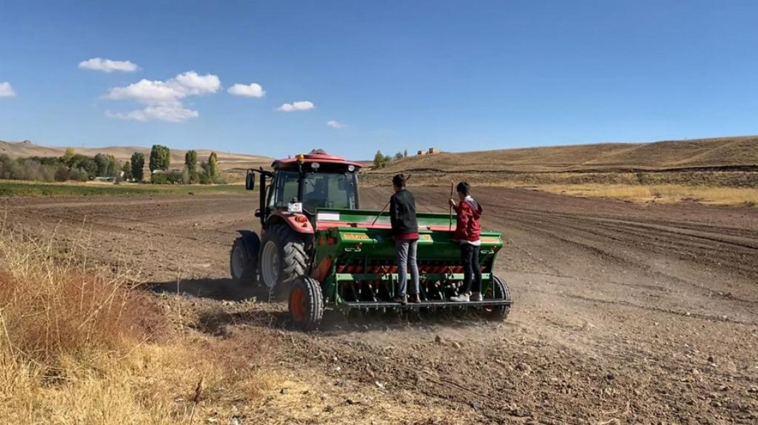
2022 YILI TARIM UYGULAMALARIMIZ
ATA TOHUMU(KIRIK BUĞDAY) EKİM UYGULAMAMIZ
Van Tuşba Mesleki ve Teknik Anadolu Lisesi alanında
Kırik bugdayı ata tohumu uygulandı. Ata tohumu; kışa,kuraklığa, hastalıklara dayanıklı ve zararlılardan az etkilenecek ve yüksek verim amacıyla 20 dönümlük araziye uygulandı. Ekim öncesinde bitki kalıntıları temizlendi uygun alet ve ekipmanla parçalandı döner kulaklı pullukla derin sürüm yapılıp toprağa karıştırıldı. Daha sonra diskharrow ve tırmık çekilerek keseleri kırılması sağlandı . Keseler kırıldıktan sonra tohum yatağı hazırlandı . Ekimden önce tohum cıvalı ilaçlarla ilaçlandı. Tohumluk olarak kullanılmasını planlamaktayız.

